Slide 1
Collège National « Michel Le Brave » Ploiesti
Projet bilingue francophone: « De l’enseignement bilingue vers les filières Francophones »
Classe XIe M₂
Equipe pédagogique :
-Proviseur : Professeur Ţaga Gabriel
-Professeur coordonateur : Prof. Rădulescu Carmen
-Professeurs de DNL :
Physique : Prof. Dubeţ Irina
Biologie : Prof. Miricel Florina
Economie : Prof. Ştefănescu Carmen
-Professeur enseignant le module interdisciplinaire : Prof. Rădulescu Carmen
-Professeur de français : Prof. Roşu Daniela

Slide 2
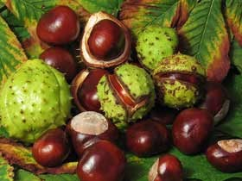
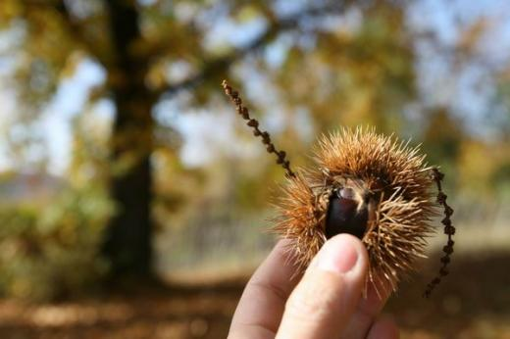
Les Équipes
Biologie :
Vulpe Sorina
Constantinescu Vlad
Vasii Beatrice
Radulescu Andrei

Slide 3
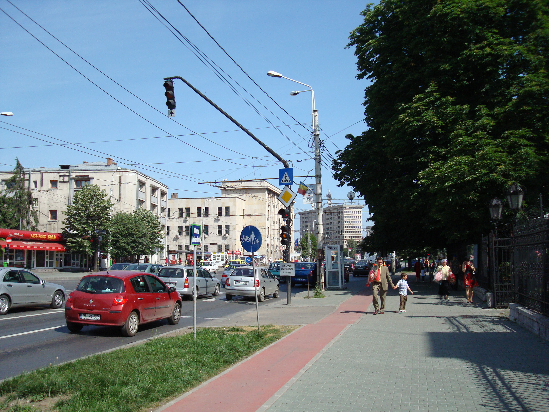
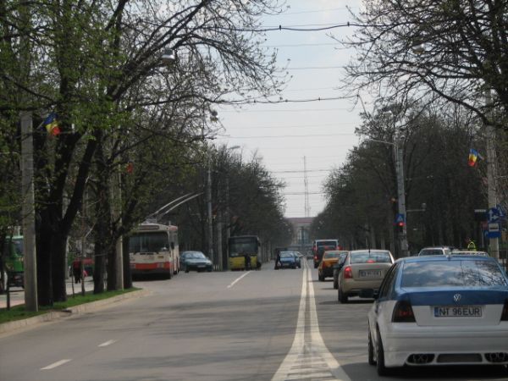
Les Équipes
Physique:
Tudor Adrian
Raducu Mirescu
Duta Crina
Cojocaru Alexandra

Slide 4
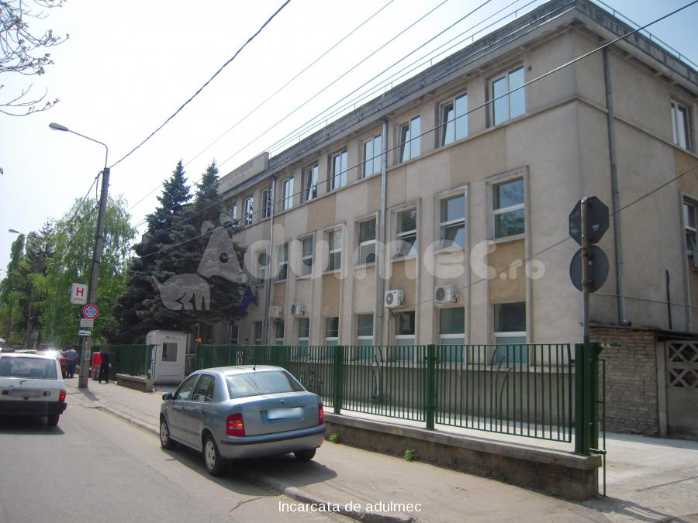
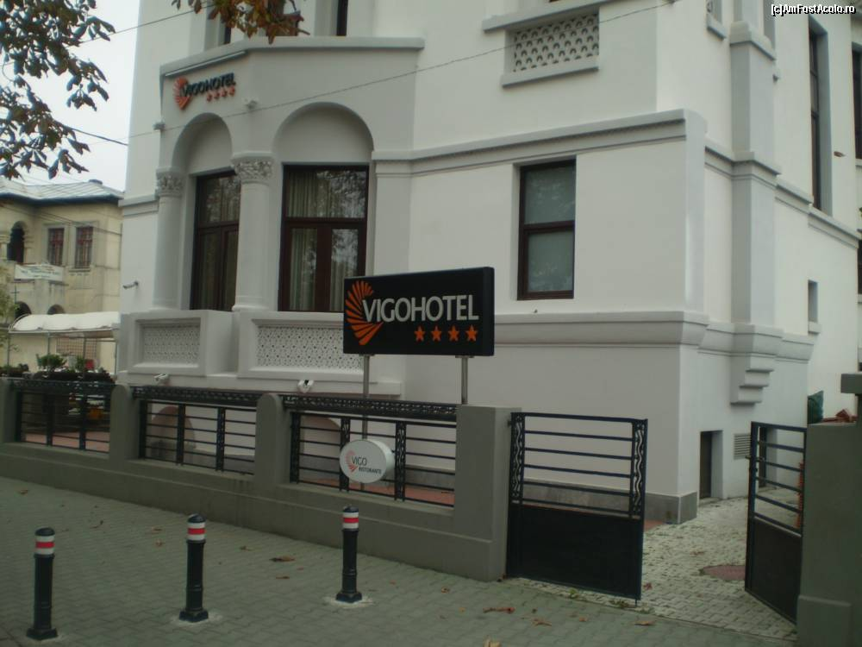
Les Équipes
Économie
Raileanu Petru
Bratu Maria
Niculae Tomas
Soica Isabela

Slide 5
L’UN DES SYMBOLES DE LA VILLE DE PLOIESTI EN DANGER ?
Le Boulevard des Châtaigniers, un endroit plein d’histoire soumis à la pollution.

Slide 6
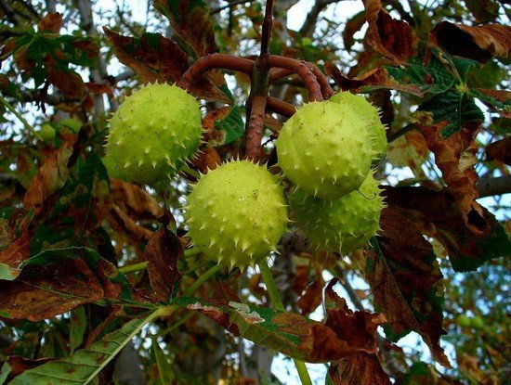
Le châtaigner est un arbre a feuilles dentées, dont les fruits s’appellent châtaignes et sont entourés d’une cupule épineuse, et qui peut vivre plusieurs siècles.

Slide 7
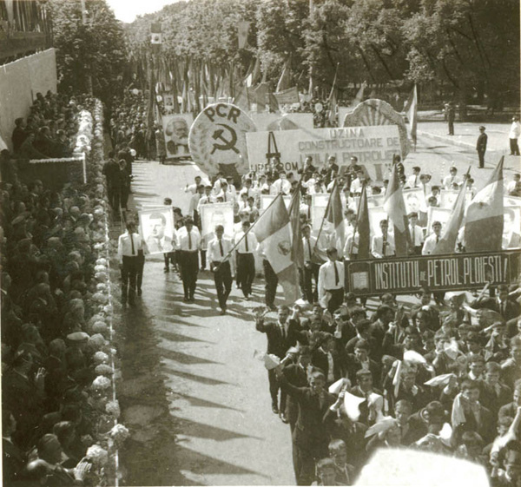
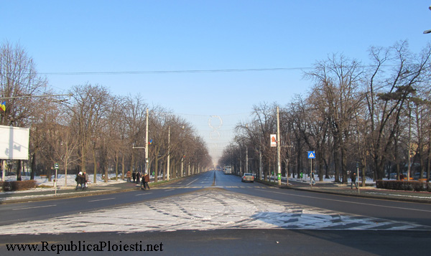
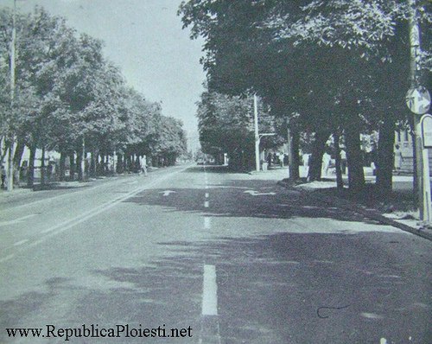

Slide 8
Prezentare familie castani radulescu
Le chataignier attend jusqu’a 35 metres de haut

Slide 9
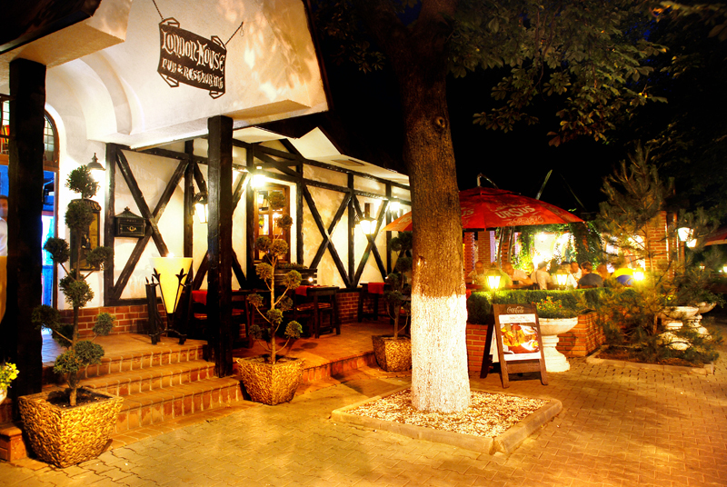

Slide 10
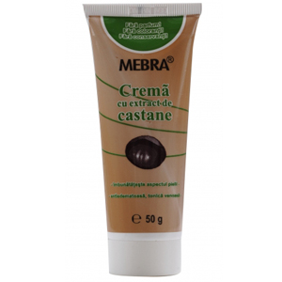
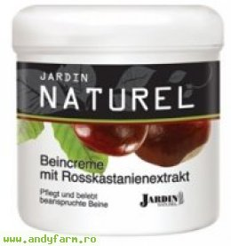
Les châtaignes - le remède de l’automne
Le châtaignier est utilisé pour les applications industrielles et pharmaceutiques.
La châtaigne est le fruit du châtaignier, riche en amidon, appelé marron lorsque l’amande est entière à l’intérieur de la même enveloppe.

Slide 11
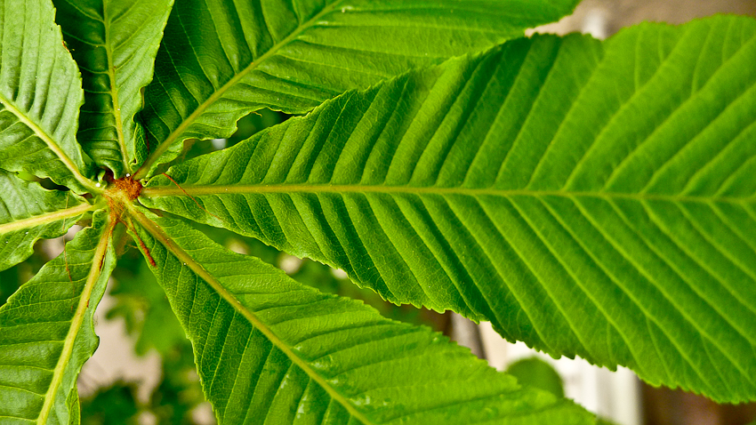
Les châtaignes - le remède de l’automne
Dans l’industrie cosmétique les châtaignes sont utilisées comme matière première pour les crémes de santé pour la peau et l’enlèvement des rides.

Slide 12
Quels sont les agents qui polluent Le Boulevard des Châtaigniers?
La pollution est une dégradation de l’environnement par l’introduction dans l’air, l’eau au sol de matières n’étant pas présentes naturellement dans le milieu. Elle entraîne une perturbation de l’écosystème dont les conséquences peuvent aller jusqu’à la migration ou l’extinction de certaines espèces incapables de s’adapter au changement.

Slide 13
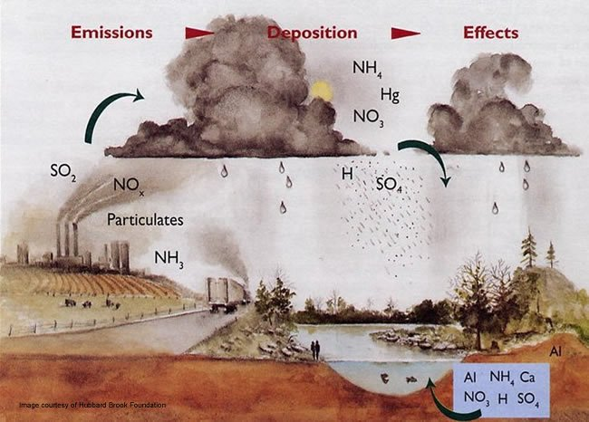
SO₂

Slide 14
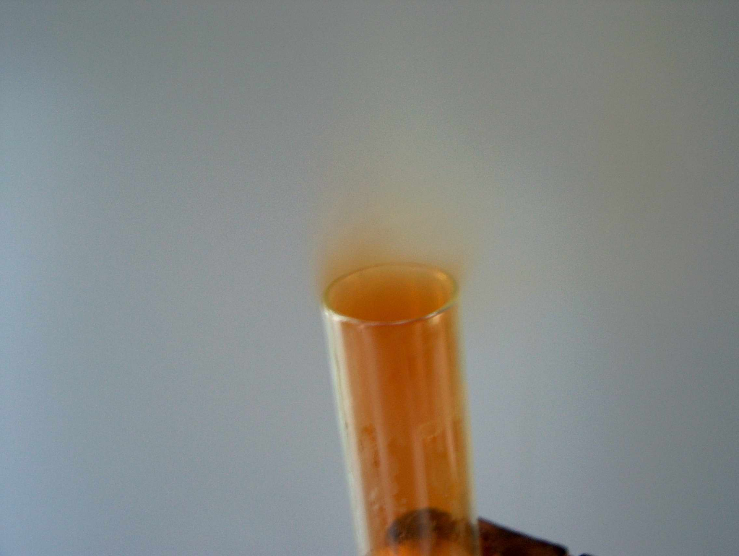
NO₂

Slide 15
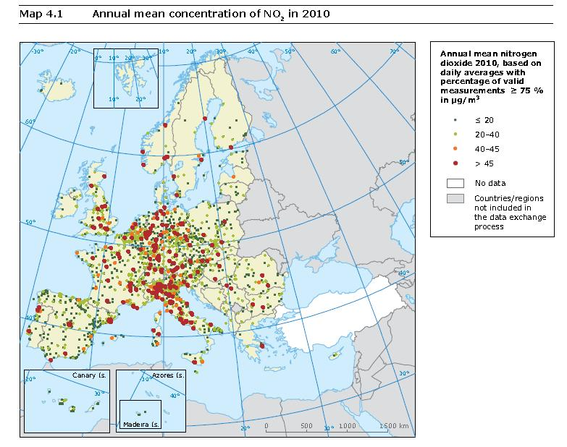

Slide 16
Normes européennes
Toutes les valeurs qui dépassent 40 ug/m3 pendant un an représentent un danger pour la population
Toutes les valeurs qui dépassent 30 ug/m3 pendant un an représentent un danger pour la végétation

Slide 17
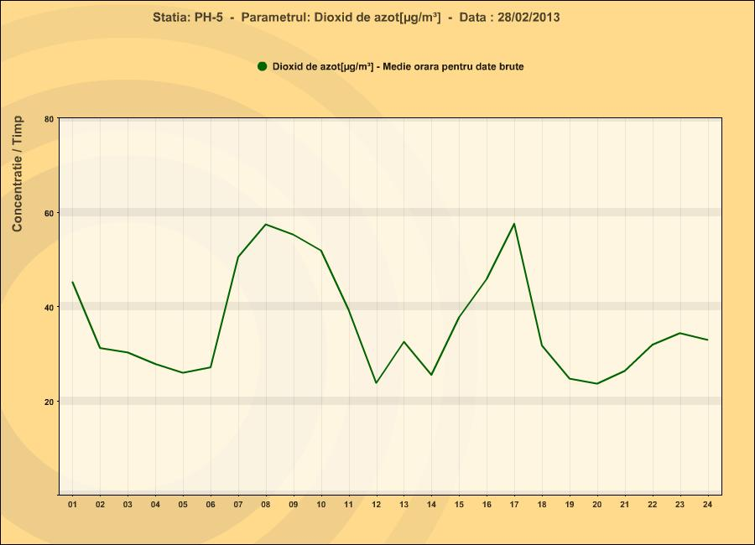

Slide 18
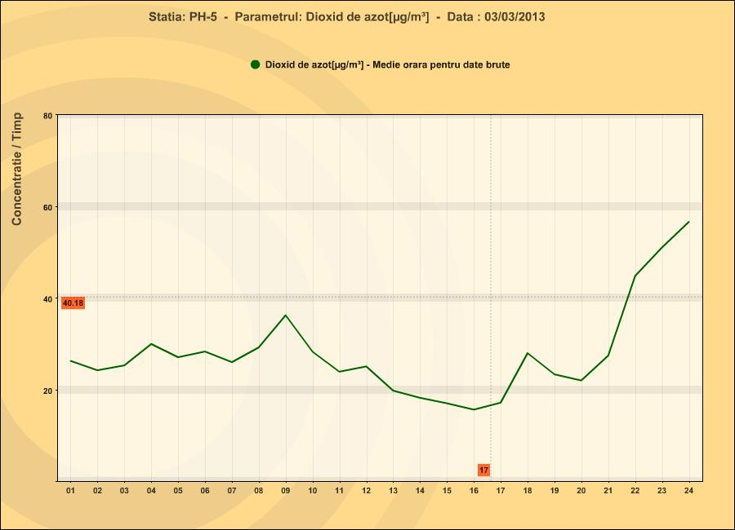

Slide 19
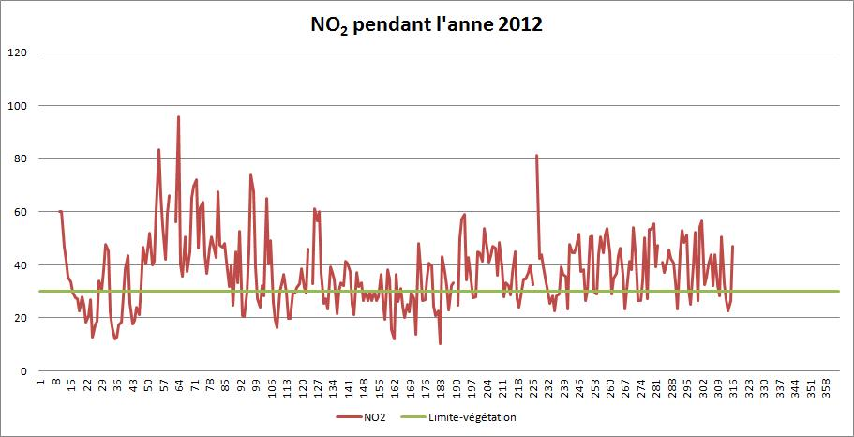

Slide 21
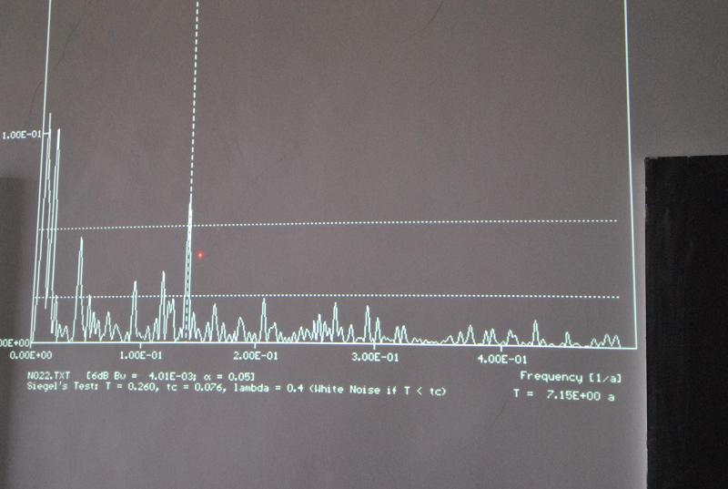
Transformata Fourier

Slide 22
SO₂

Slide 23
Normes européennes
Toutes les valeurs qui dépassent 20 ug/m³ pendant un an représente un danger pour la végétation

Slide 24
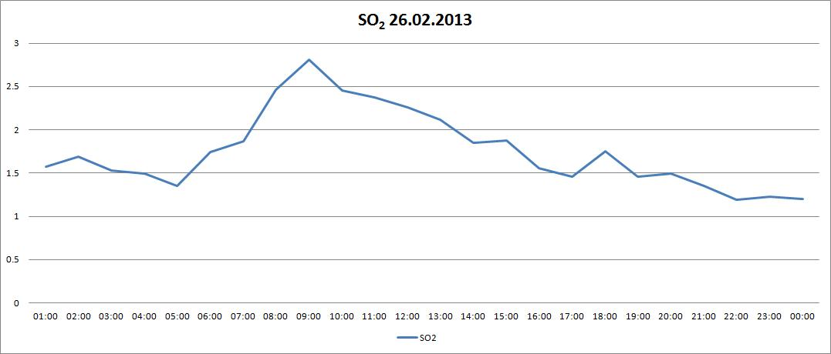

Slide 25
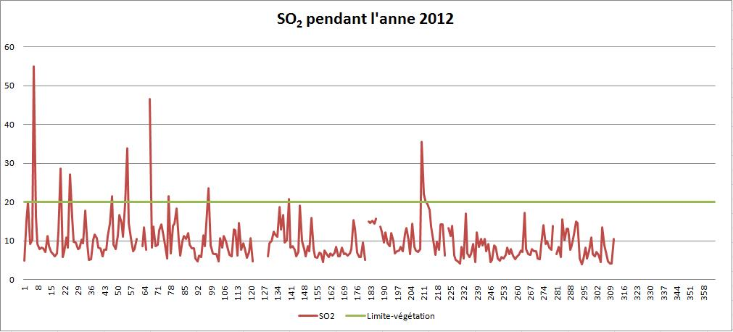

Slide 26
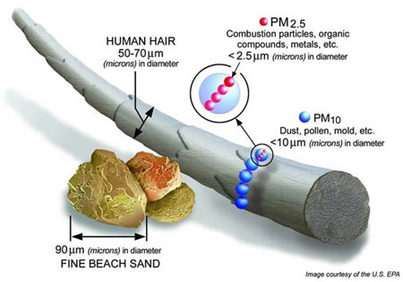
PM₁₀

Slide 28
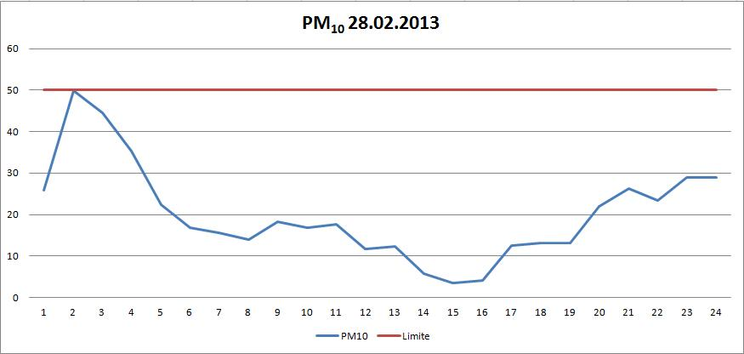

Slide 29
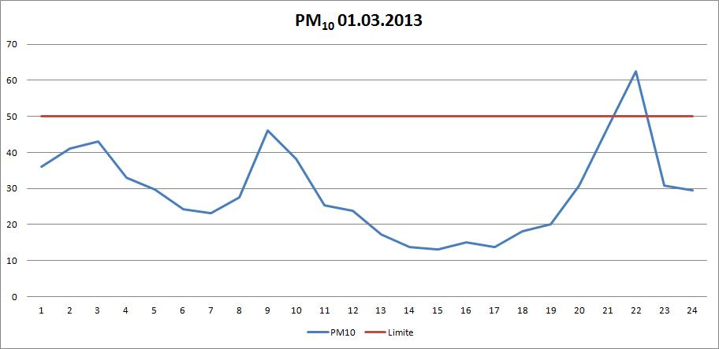

Slide 30
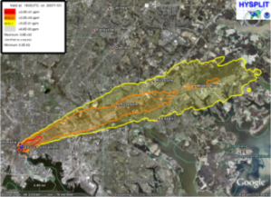
Hysplit est un instrument qui aide à expliquer comment, quand et où les produits chimiques et matériaux sont transportés par l’atmosphère, dispersés et déposés.

Slide 31
Á l’aide de Hysplit , 3 Mars 2013, j’ai mesuré le souffle du vent pour montrer la cause possible de l’augmentation de N0₂.

Slide 32
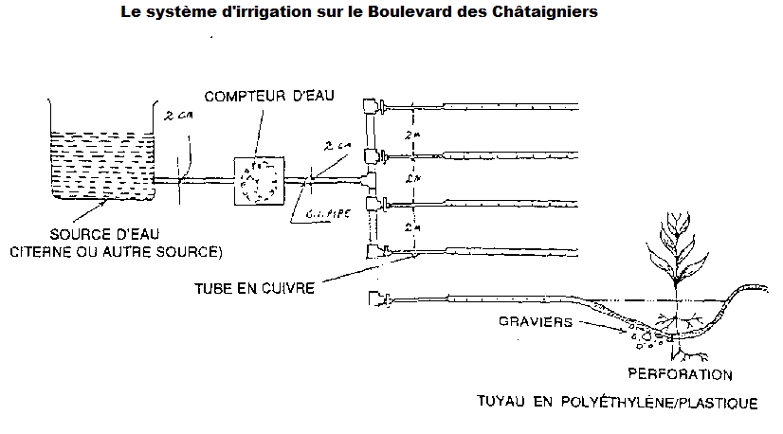
Le système est formé de quatre sections correspondant ceux quatre alignements situés d’une part et d’autre part du boulevard

Slide 33
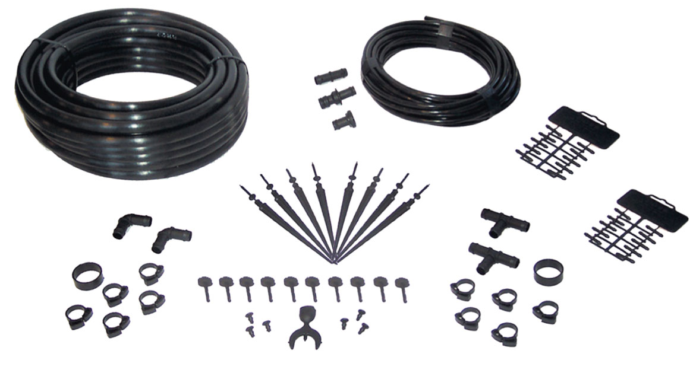
Les éléments qui aident de raccorder des goutteurs au tuyau principal sont coude, té, robinet bouchon et manchon réducteur.

Slide 34
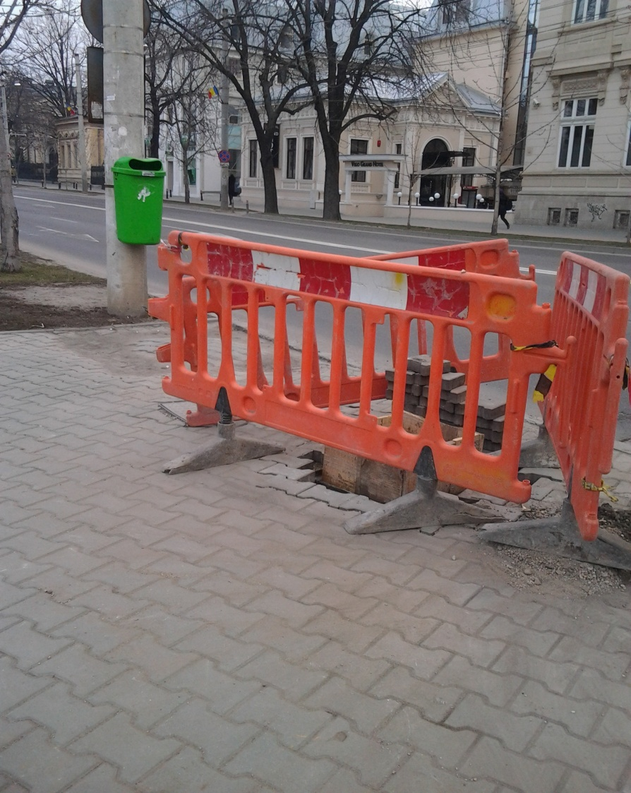
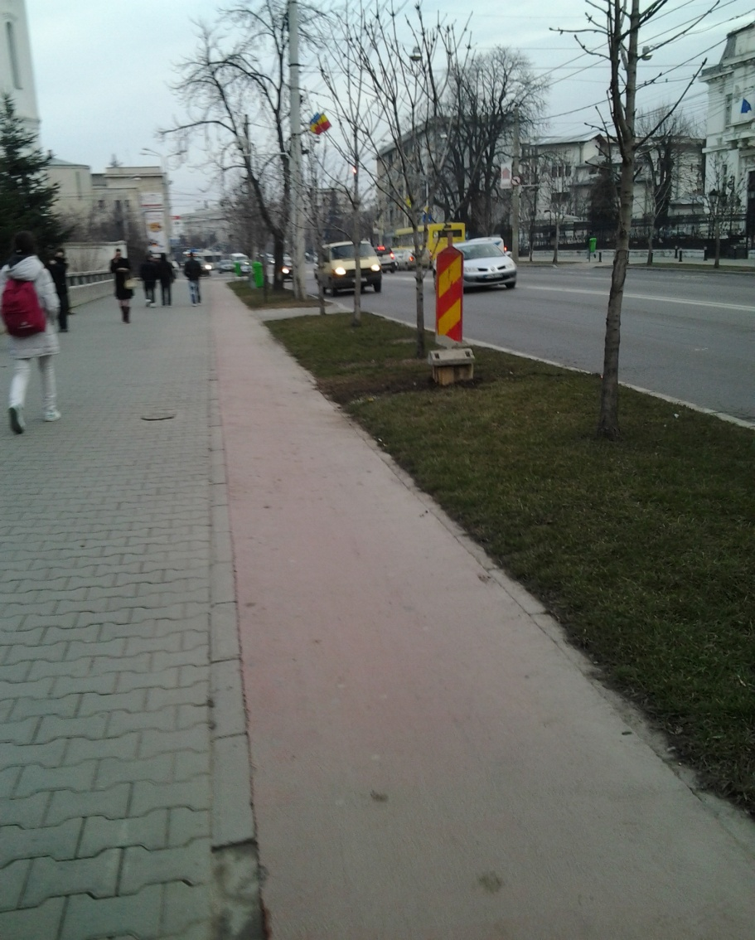
Le système d'irrigation doit être vérifié chaque semaine par des personnes qualifiées pour d'éviter l'inondation des voies de communication.

Slide 35
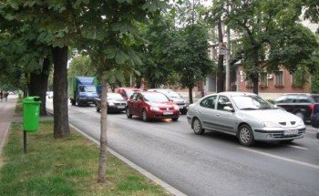
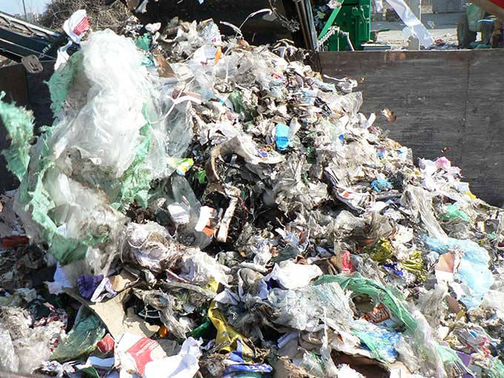

Slide 36
Les effets sur le boulvard des châtaigniers du point de vu économique.
Le Boulvard des châtaigniers sous l’influence des externalités de l’activité économique .
Les externalités : -positives
-negatives
Le passager clandestin

Slide 37
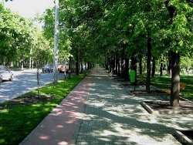
Le boulevard des châtaigniers – bien public
Un bien public est un bien ou un service qui est dans une certaine mesure non-rival et non-exclusif.

Slide 38
Comment on peut diminuer les effets de la pollution?
Tout d’abord, pour l’Administration Publique et Privée, diminuer la pollution et protéger l’environnement représente des objectifs prioritaires. Mais une place importante est accordée aussi a l’éducation des citoyens de Ploiesti concernant la protection de l’environnement.

Slide 39
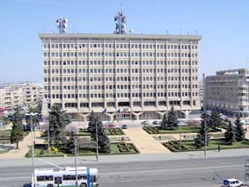
Toutes les mesures de protection de ce symbole de Ploiesti proviennent du budget local et ce ne sont pas seulement des frais uniques , mais aussi récurrents .

Slide 40
